Slide 1
Системно-деятельностный подход на уроках истории

Slide 2
Принципы
1. Принцип деятельности
2. Принцип непрерывности
3. Принцип целостности
4. Принцип минимакса
5. Принцип психологической комфортности
6. Принцип творчества

Slide 3
Реализация системно-деятельностного подхода в единых государственных учебниках по истории

Slide 4



Развёрнутая система вопросов и заданий

Slide 5
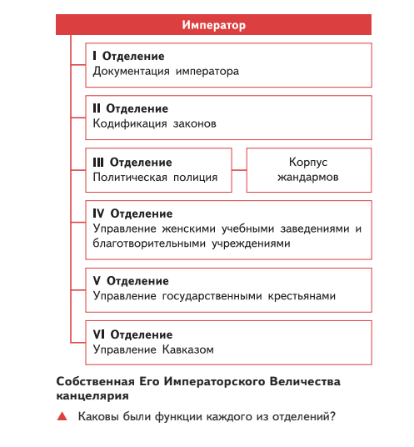
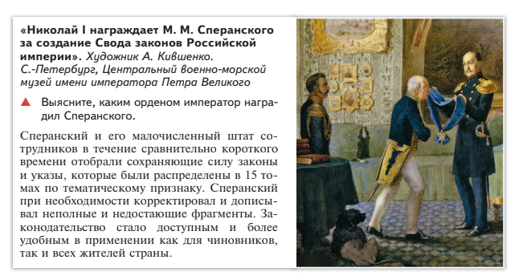

Slide 6
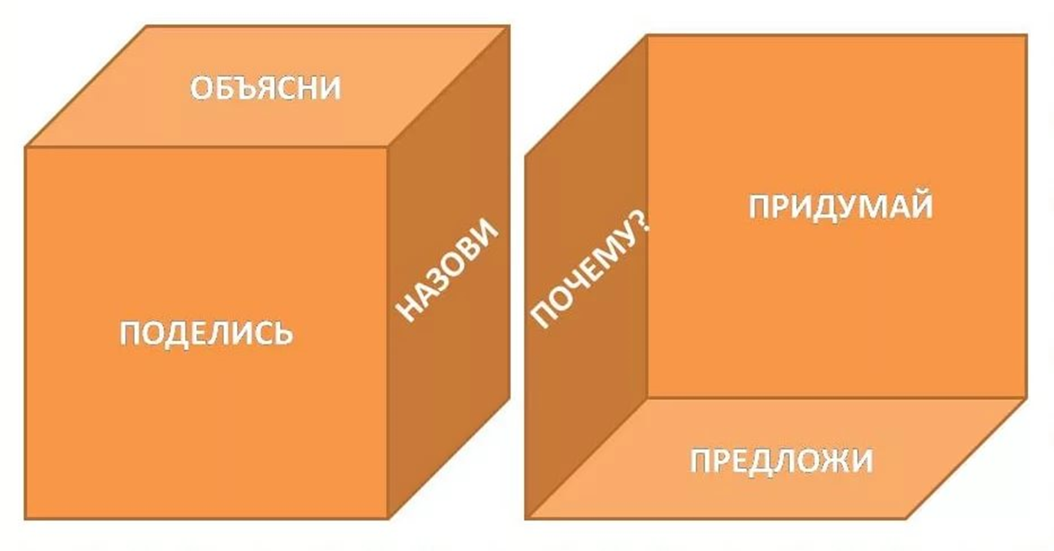

Slide 7
Сюжетная таблица

Slide 8
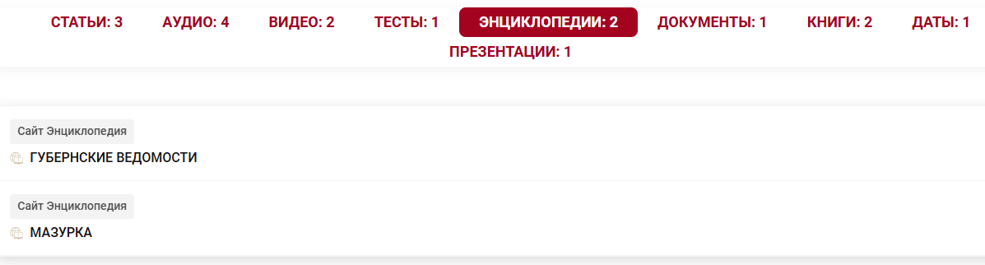
Ресурсы История.РФ
9 кл «§ 9. Изменения в быту россиян в первой половине XIX в»

Slide 9
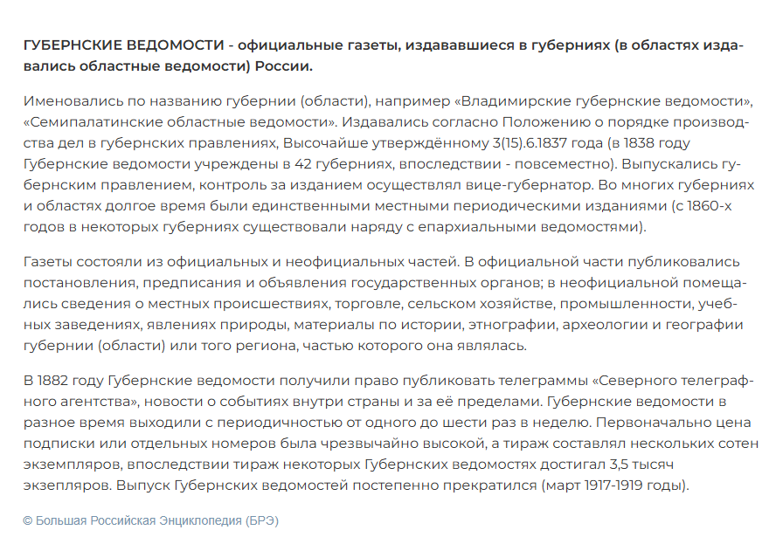

Slide 10


